Slide 1
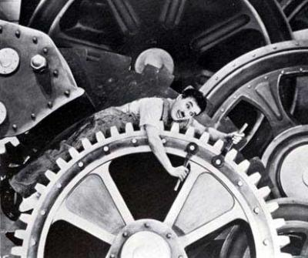
MAESTRÍA EN ADMINISTRACIÓN
METODOLOGÍA DE LA INVESTIGACIÓN.

Slide 2
OBJETIVO DE LA MAESTRIA
Formar profesionales de excelencia con conocimientos teórico-prácticos de la administración, que manejen en forma óptima sus recursos, que identifiquen y solucionen problemas y sean investigadores capaces de contribuir al avance del conocimiento científico y tecnológico de las ciencias de la administración, contribuyendo a la transformación y crecimiento del entorno donde se desempeña el egresado, formándolo con un alto sentido de responsabilidad y calidad ética.

Slide 3
PROPOSITO DEL CURSO:
LOS MAESTRANTES, CONOCEN INTERPRETAN Y APLICAN LA METODOLOGIA DE LA INVESTIGACIÓN EN LA ADMINISTRACION DESDE LA PERSPECTIVA DE LAS CIENCIAS SOCIALES.

Slide 4
INVESTIGAR EN LA SOCIEDAD DEL APRENDIZAJE
FUNDAMANETOS EPISTEMOLÓGICOS DE LA INVESTIGACIÓN.
PROCESO DE INVESTIGACIÓN
PROTOCOLO DE INVESTIGACIÓN

Slide 5
UNIDAD I : INVESTIGAR EN LA SOCIEDAD DEL APRENDIZAJE.
LA GLOBALIZACIÓN Y LAS SOCIEDADES EMERGENTES.
EL PARADIGMA EDUCATIVO DEL SIGLO XXI.
DE LAS EMPRESAS A LAS ORGANIZACIONES CONTEMPORÁNEAS.

Slide 6
UNIDAD II : FUNDAMANETOS EPISTEMOLÓGICOS DE LA INVESTIGACIÓN.
EPISTEMOLOGIA O FILOSOFIA DE LAS CIENCIAS.
LA POLEMICA ENTRE LAS CIENCIAS.
LA ADMINISTRACIÓN COMO CIENCIA SOCIAL.
CIENCIA O CIENCIAS DE LA ADMINISTRACIÓN.

Slide 7
UNIDAD III : PROCESO DE INVESTIGACIÓN.
METODOS Y TECNICAS DE LA INVESTIGACION
INVESTIGACION CUANTITATIVA.
INVESTIGACION CUALITATIVA

Slide 8
UNIDAD IV . PROTOCOLO DE INVESTIGACIÓN.
EL TEMA DE INVESTIGACIÓN. (Estado del arte o conocimiento)
EL PROBLEMA DE INVESTIGACIÓN. (Líneas de generación y aplicación del conocimiento de la FAC)
OBJETIVOS DE LA INVESTIGACIÓN.
JUSTIFICACION.
MARCOS DE LA INVESTIGACIÓN.
INTERROGANTES DE LA INVESTIGACIÓN. (Hipótesis)
DISEÑO METODOLÓGICO.

Slide 9
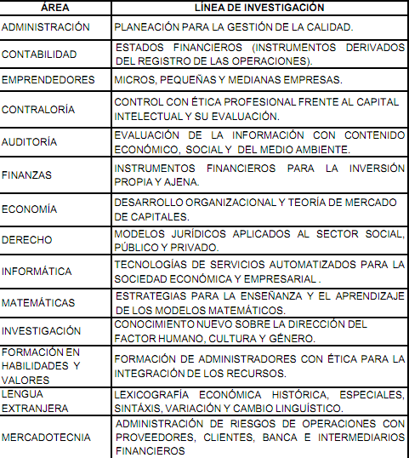
ÁREAS Y L.G.A.C.

Slide 10
GLOBALIZACIÓN:
TERMINO POLIFÓNICO.
METÁFORAS DE LA GLOBALIZACIÓN

Slide 11
PERSPECTIVA SOCIOLOGICA
OCTAVIO IANNI.
"El mundo ya no es exclusivamente un conjunto de naciones, sociedades nacionales, estados naciones, en sus relaciones de interdependencia, dependencia, colonialismo, imperialismo, bilateralismo, multilateralismo. Simultáneamente, su centro ya no es principalmente el individuo, tomado singular y colectivamente, como pueblo, clase, grupo, minoría, mayoría, opinión pública. (...En la época de la globalización, el mundo comenzó a ser taquigrafiado como "aldea global", "fábrica global", "tierra patria", "nave espacial", "nueva Babel" y otras expresiones. Son metáforas razonablemente originales, que suscitan significados e implicaciones y llenan textos científicos, filosóficos y artísticos."

Slide 12
PERSPECTIVA POLÍTICA.
Anthony Guiddens
"La mundialización puede portante definirse como la intensificación de las relaciones sociales en todo el mundo por las que se enlazan lugares lejanos, de tal manera que los acontecimientos locales están configurados por acontecimientos, que ocurren a muchos kilómetros de distancia o viceversa. Este es un proceso dialéctico puesto que esos acontecimientos locales pueden moverse en dirección inversa a las distantes relaciones que les dieron forma."

Slide 13
PERSPECTIVA HITÓRICA
Immanuel Wallerstein
"En primer lugar, encuentro que el término 'globalización' es en gran parte un slogan y una mistificación, y no una realidad".

Slide 14
DESDE LA PERSPECTIVA DE LA INFORMATICA.
Chakravarthi Raghavan
"Globalización es en realidad un eufemismo utilizado en lugar de "transnacionalización", es decir, la expansión sin límites de las corporaciones transnacionales en la economía mundial, en particular en los países en desarrollo. Instituciones multilaterales como la OMC, el FMl y el Banco Mundial juegan un papel clave en este proceso. En la esfera de los cambios económicos mundiales, o del nuevo orden económico "globalización" adquiere una gran variedad de usos: el surgimiento de una nueva y asimétrica división internacional de la mano de obra junto con una mayor dispersión de la actividad económica, dirigida por la planificación estratégica de grandes corporaciones, que ha sustituido la planificación gubernamental o estatal en varios países. También parece utilizarse para definir la actual situación política mundial, es decir, el desgaste de la dominación de Estados Unidos sobre la economía mundial de posguerra, debido a la creciente competencia de Europa occidental y Japón, y al surgimiento de ámbitos regionales de influencia.

Slide 15
CONSECUENCIAS ECONOMICAS
CONSECUENCIAS POLITICAS
POLITICAS PLANETARIAS
DESLEGITIMACION ESTADO NACION
FLUJO ECONOMICO
DEUDA
CONSECUENCIAS SOCIALES
MIGRACIONES.
INEQUIDAD

Slide 16
Exuberancia.. Disponemos de una apabullante y diversa cantidad de datos. Se trata de un volumen de información tan profuso que es por sí mismo parte del escenario en donde nos desenvolvemos todos los días.

Slide 17
Omnipresencia. Los nuevos instrumentos de información, o al menos sus contenidos, los encontramos por doquier, forman parte del escenario público contemporáneo (son en buena medida dicho escenario) y también de nuestra vida privada.
Los medios de comunicación se han convertido en el espacio de interacción social por excelencia.

Slide 18
Irradiación. La Sociedad de la Información también se distingue por la distancia hoy prácticamente ilimitada que alcanza el intercambio de mensajes. Las barreras geográficas se difuminan; las distancias físicas se vuelven relativas al menos en comparación con el pasado reciente. Ya no tenemos que esperar varios meses para que una carta nuestra llegue de un país a otro.

Slide 19
Velocidad. La comunicación, salvo fallas técnicas, se ha vuelto instantánea. Ya no es preciso aguardar varios días, o aún más, para recibir la respuesta del destinatario de un mensaje nuestro e incluso existen mecanismos para entablar comunicación simultánea a precios mucho más bajos que los de la telefonía tradicional.

Slide 20
Multilateralidad / Centralidad. Las capacidades técnicas de la comunicación contemporánea permiten que recibamos información de todas partes, aunque lo más frecuente es que la mayor parte de la información que circula por el mundo surja de unos cuantos sitios.

Slide 21
Desigualdad. La Sociedad de la Información ofrece tal abundancia de contenidos y tantas posibilidades para la educación y el intercambio entre la gente de todo el mundo, que casi siempre es vista como remedio a las muchas carencias que padece la humanidad.

Slide 22
Desorientación. La enorme y creciente cantidad de información a la que podemos tener acceso no sólo es oportunidad de desarrollo social y personal. También y antes que nada, se ha convertido en desafío cotidiano y en motivo de agobio para quienes recibimos o podemos encontrar millares de noticias, símbolos, declaraciones, imágenes e incitaciones de casi cualquier índole a través de los medios y especialmente en la red de redes.

Slide 23
Ciudadanía pasiva. La dispersión y abundancia de mensajes, la preponderancia de los contenidos de carácter comercial y particularmente propagados por grandes consorcios mediáticos y la ausencia de capacitación y reflexión suficientes sobre estos temas, suelen aunarse para que en la Sociedad de la Información el consumo prevalezca sobre la creatividad y el intercambio mercantil sea más frecuente que el intercambio de conocimientos.

Slide 24
SOCIEDAD DE LA COMUNICACIÓN.
SOCIEDAD DEL APRENDIZAJE
SOCIEDAD DE LO COMPLEJO

Slide 25
PARADIGMA EDUCATIVO DEL SIGLO XXI

